Slide 1

Savci a prostředí
Registrační číslo projektu: CZ.1.07/1.1.38/02.0025
Název projektu: Modernizace výuky na ZŠ Slušovice, Fryšták, Kašava a Velehrad
Tento projekt je spolufinancován z Evropského sociálního fondu a státního rozpočtu České republiky.
Autor: Mgr. Eliška Nováková
Škola: Základní škola Slušovice, okres Zlín, příspěvková organizace

Slide 2
Anotace:
Digitální učební materiál je průřezem všech životních prostředích a ukázkou savců vyskytujících se v daném prostředí
Materiál prověřuje již známé poznatky žáků
Je určen pro předmět přírodopis a ročník 8.
Tento materiál vznikl jako doplňující materiál k učebnici: Přírodopis 2 pro 7. ročník základní školy a nižší ročníky víceletých gymnázií. Bělehradská 47, 120 00 Praha 2: SPN, 1999. ISBN 80-7235-069-2.

Slide 3




Savci a prostředí
- savci jsou tak různorodá skupina obratlovců, že osídlují všechna suchozemská prostředí, nalezneme je i pod hladinou a někteří se aktivně věnují i letu

Slide 4
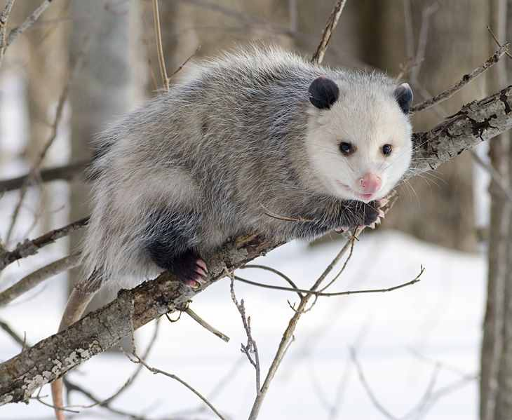
Savci a prostředí
Tropický deštný les
VAČICE
Žiji v amerických deštných lesích na stromech. Víš kdo jsem?

Slide 5
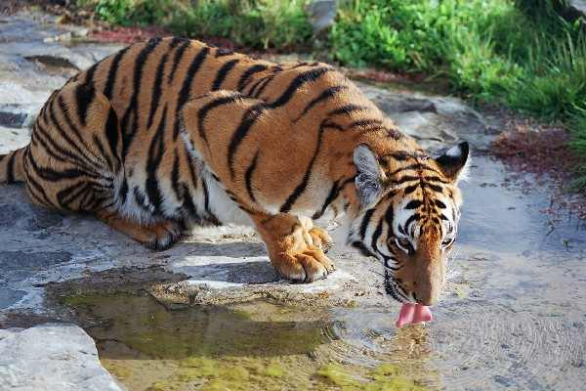
Savci a prostředí
Tropický deštný les
Žiji pouze v Asii a jsem největší kočkovitou šelmou. Víš kdo jsem?
TYGR

Slide 6
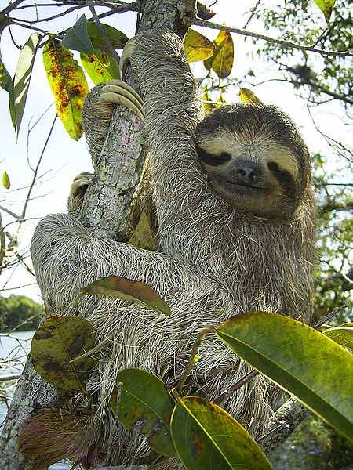
Savci a prostředí
Tropický deštný les
LENOCHOD
Jsem typický svým pomalým pohybem. Víš kdo jsem?

Slide 7
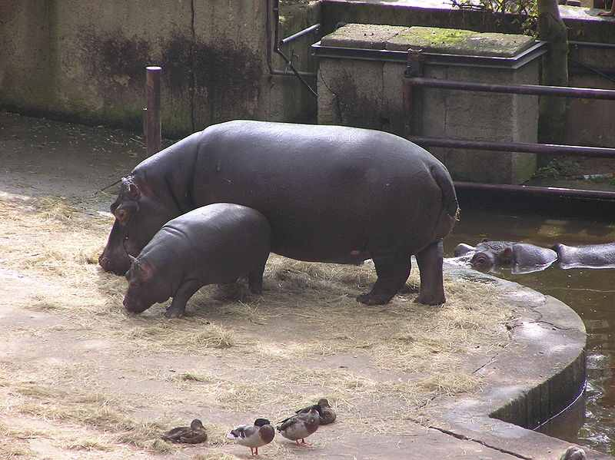
Savci a prostředí
Savany
HROCH
Žiji v Africe a jsem vegetarián. Víš kdo jsem?

Slide 8
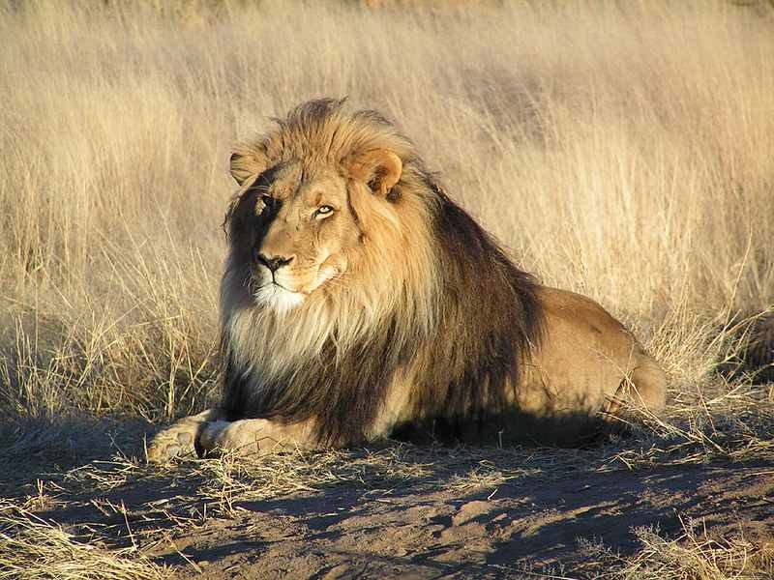
Savci a prostředí
Savany
LEV
Jsem masožravec a žiji ve smečkách. Víš kdo jsem?

Slide 9
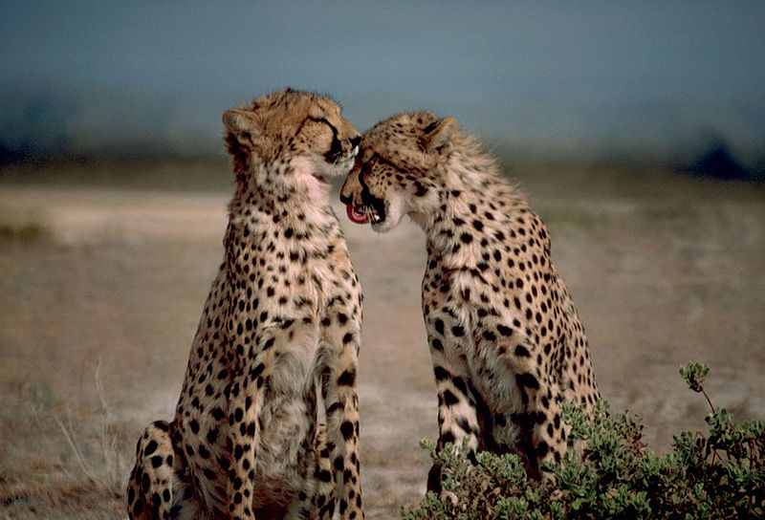
Savci a prostředí
Savany
Jsme nejrychlejšími suchozemskými živočichy. Víš kdo jsme?
GEPARDI

Slide 10
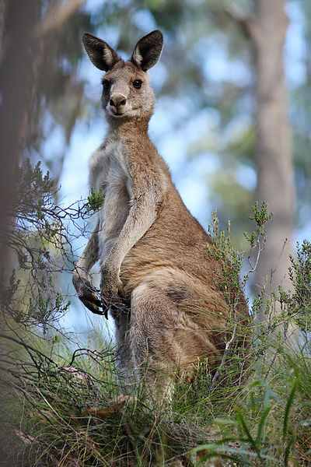
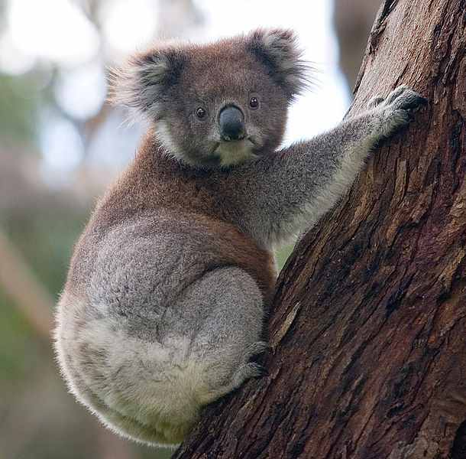
Savci a prostředí
Savany
Žijeme v Austrálii. Víš kdo jsme?
KLOKAN a KOALA

Slide 11
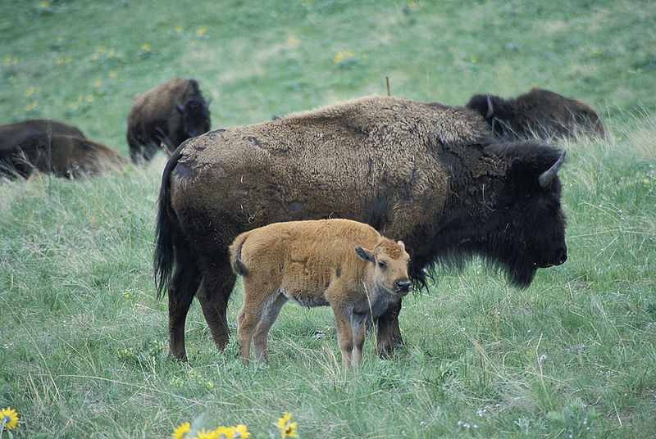
Savci a prostředí
Stepi
BIZON
Jsem typickým obyvatelem chladné stepi. Víš kdo jsem?

Slide 12
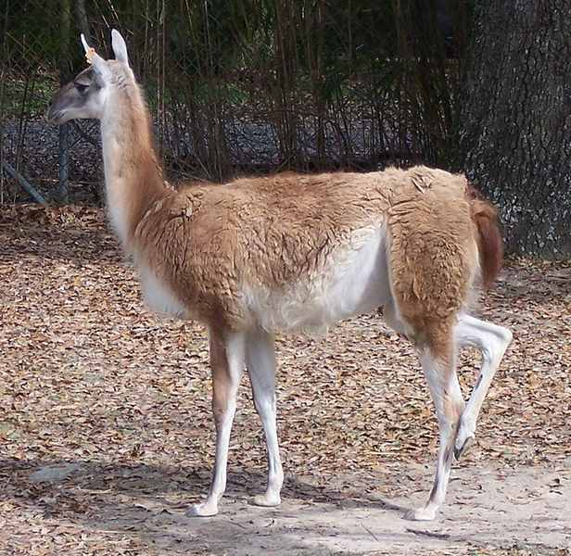
Savci a prostředí
Stepi
LAMA
Jsem blízkým příbuzným velbloudů. Víš kdo jsem?

Slide 13
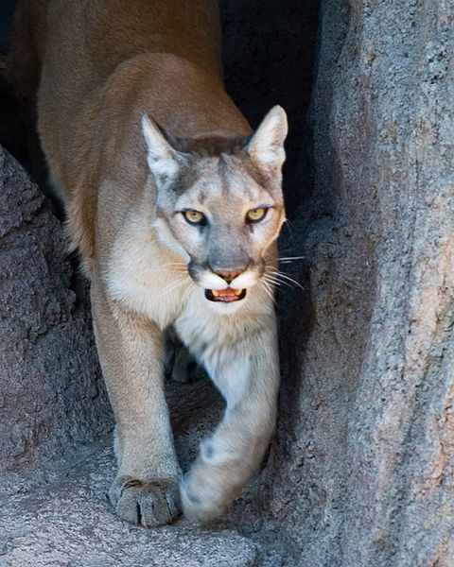
Savci a prostředí
Stepi
PUMA
Vyskytuji se v Severní Americe. Víš kdo jsem?

Slide 14
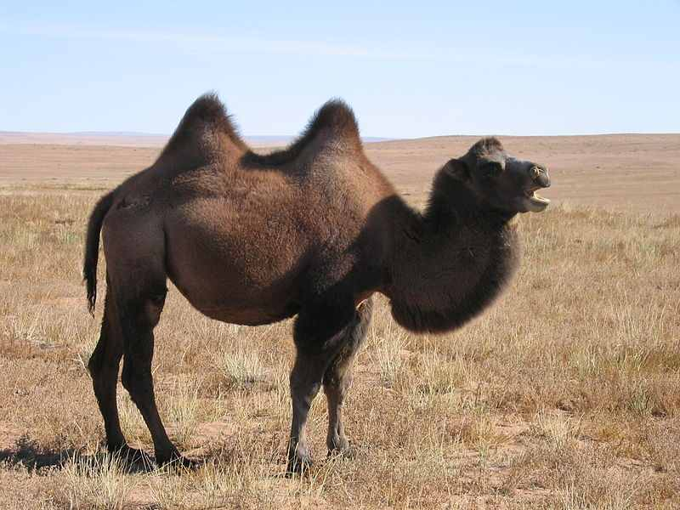
Savci a prostředí
Pouště a polopouště
VELBLOUD
Žiji na pouštích. Víš kdo jsem?

Slide 15
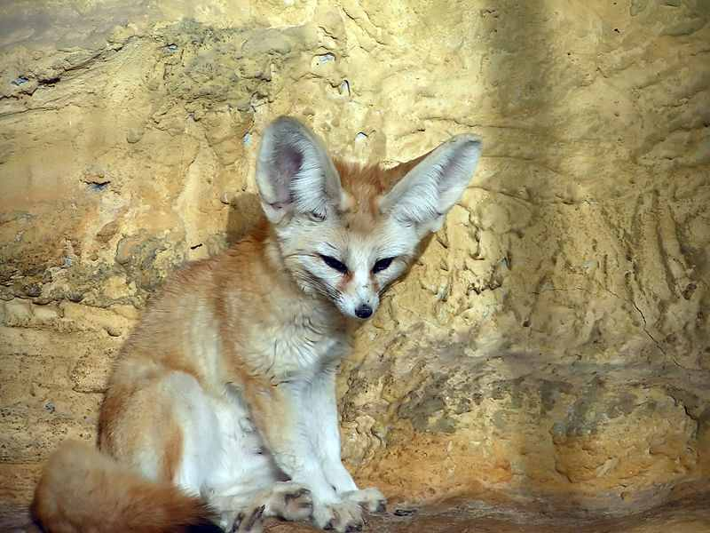
Savci a prostředí
Pouště a polopouště
FENEK
Žiji na pouštích Afriky. Víš kdo jsem?

Slide 16
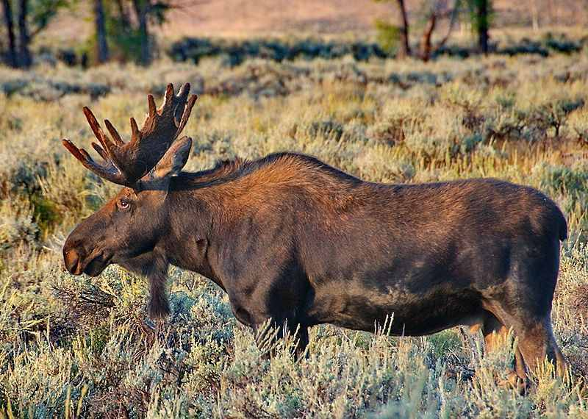
Savci a prostředí
Lesy mírného pásu
LOS
Jsem největším zástupcem jelenovitých. Víš kdo jsem?

Slide 17
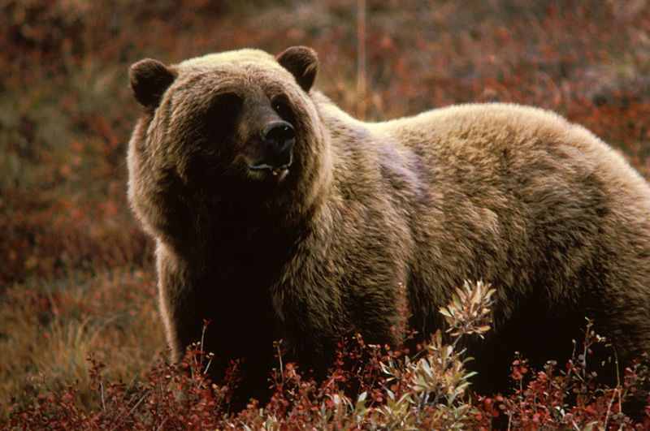
Savci a prostředí
Lesy mírného pásu
MEDVĚD
Jsem obyvatelem Ameriky. Víš kdo jsem?

Slide 18
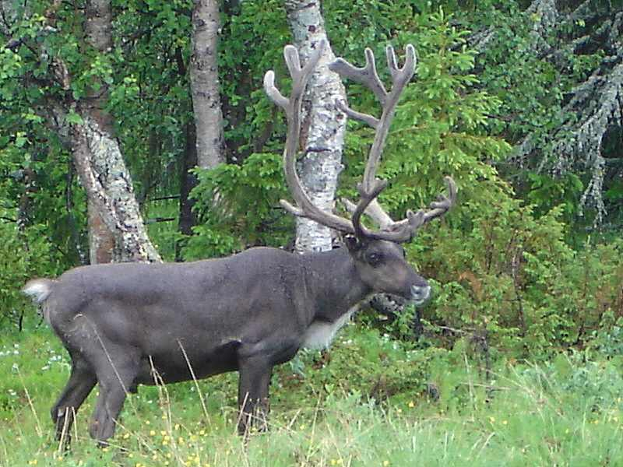
Savci a prostředí
Polárních oblastí
SOB
Žiji ve stádech. Víš kdo jsem?

Slide 19
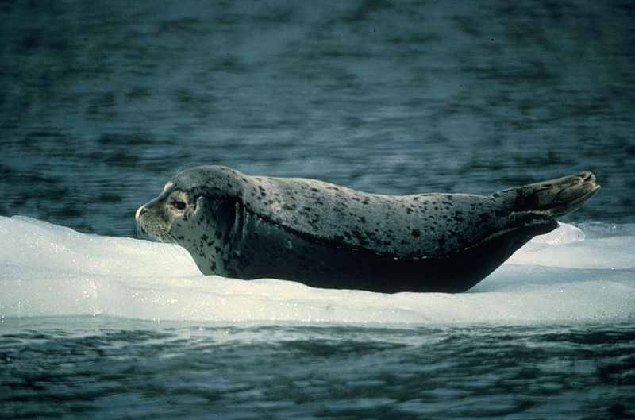
Savci a prostředí
Polárních oblastí
TULEŇ
Žiji na obou polokoulích. Víš kdo jsem?

Slide 20
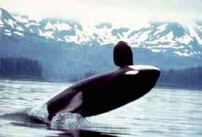
Savci a prostředí
Moře a oceán
KOSATKA
Žiji v malých skupinách. Víš kdo jsem?

Slide 21
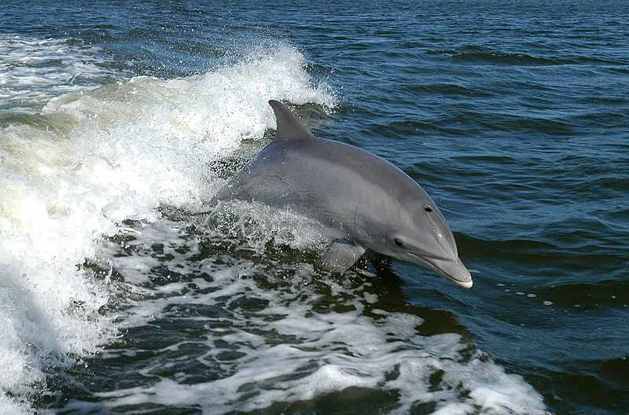
Savci a prostředí
Moře a oceán
DELFÍN
Žiji většinou ve skupinách po 5-15 kusech. Víš kdo jsem?

Slide 22
Zdroje
Mono clip art. Http://www.clker.com [online]. 2010 [cit. 2012-11-20]. Dostupné z: http://www.clker.com/cliparts/0/5/9/a/1195437124800444876mono_antonio_molinero_01.svg.med.png
Cartoon Giraffe clip art. Http://www.clker.com [online]. Monday, 07-Jul-08 07:35:11 PDT [cit. 2012-11-20]. Dostupné z: http://www.clker.com/cliparts/6/2/5/3/1215441305125576364lemmling_Cartoon_giraffe.svg.med.png
Cartoon Cow clip art. Http://www.clker.com [online]. Tuesday, 15-Jul-08 09:36:03 PDT [cit. 2012-11-20]. Dostupné z: http://www.clker.com/cliparts/a/0/e/1/1216139760278927551lemmling_Cartoon_cow.svg.med.png
Soubor:Opossum 2.jpg. In: Wikipedia: the free encyclopedia [online]. San Francisco (CA): Wikimedia Foundation, 2001-, 20. 3. 2007, 02:07 [cit. 2012-11-17]. Dostupné z: http://upload.wikimedia.org/wikipedia/commons/thumb/2/27/Opossum_2.jpg/730px-Opossum_2.jpg
Soubor:Panthera tigris amoyensis.jpg. In: Wikipedia: the free encyclopedia [online]. San Francisco (CA): Wikimedia Foundation, 2001- [cit. 2012-11-17]. Dostupné z: http://upload.wikimedia.org/wikipedia/commons/d/d8/Panthera_tigris_amoyensis.jpg
Bradypus.jpg. In: Wikipedia: the free encyclopedia [online]. San Francisco (CA): Wikimedia Foundation, 2001- [cit. 2012-11-18]. Dostupné z: http://upload.wikimedia.org/wikipedia/commons/thumb/1/18/Bradypus.jpg/450px-Bradypus.jpg

Slide 23
Zdroje
Prazsky hroch.jpg. In: Wikipedia: the free encyclopedia [online]. San Francisco (CA): Wikimedia Foundation, 2001-, 28. 9. 2006, 22:14 [cit. 2012-11-18]. Dostupné z: http://upload.wikimedia.org/wikipedia/commons/thumb/0/07/Prazsky_hroch.jpg/800px-Prazsky_hroch.jpg
Lion waiting in Namibia.jpg. In: Wikipedia: the free encyclopedia [online]. San Francisco (CA): Wikimedia Foundation, 2001-, 4. 5. 2006, 10:19 [cit. 2012-11-18]. Dostupné z: http://upload.wikimedia.org/wikipedia/commons/thumb/7/73/Lion_waiting_in_Namibia.jpg/800px-Lion_waiting_in_Namibia.jpg
Two cheetahs together.jpg. In: Wikipedia: the free encyclopedia [online]. San Francisco (CA): Wikimedia Foundation, 2001- [cit. 2012-11-18]. Dostupné z: http://upload.wikimedia.org/wikipedia/commons/thumb/e/eb/Two_cheetahs_together.jpg/800px-Two_cheetahs_together.jpg
Eastern grey kangaroo dec07 02.jpg. In: Wikipedia: the free encyclopedia [online]. San Francisco (CA): Wikimedia Foundation, 2001- [cit. 2012-11-18]. Dostupné z: http://upload.wikimedia.org/wikipedia/commons/thumb/c/c3/Eastern_grey_kangaroo_dec07_02.jpg/400px-Eastern_grey_kangaroo_dec07_02.jpg
Koala climbing tree.jpg. In: Wikipedia: the free encyclopedia [online]. San Francisco (CA): Wikimedia Foundation, 2001-, 5. 12. 2005, 20:28 [cit. 2012-11-18]. Dostupné z: http://upload.wikimedia.org/wikipedia/commons/thumb/4/49/Koala_climbing_tree.jpg/610px-Koala_climbing_tree.jpg
Bison Cow and Calf.jpg. In: Wikipedia: the free encyclopedia [online]. San Francisco (CA): Wikimedia Foundation, 2001-, 1. 7. 2005, 11:43 [cit. 2012-11-18]. Dostupné z: http://upload.wikimedia.org/wikipedia/commons/thumb/0/0c/Bison_Cow_and_Calf.jpg/800px-Bison_Cow_and_Calf.jpg

Slide 24
Zdroje
2010 Finland Pallastunturi Rangifer tarandus.JPG. In: Wikipedia: the free encyclopedia [online]. San Francisco (CA): Wikimedia Foundation, 2001-, 30. 7. 2010, 20:55 [cit. 2012-11-20]. Dostupné z: http://upload.wikimedia.org/wikipedia/commons/d/d8/2010_Finland_Pallastunturi_Rangifer_tarandus.JPG
Lama guanicoe 2005-02-13.jpeg. In: Wikipedia: the free encyclopedia [online]. San Francisco (CA): Wikimedia Foundation, 2001-, 24. 8. 2005, 21:40 [cit. 2012-11-20]. Dostupné z: http://upload.wikimedia.org/wikipedia/commons/thumb/6/60/Lama_guanicoe_2005-02-13.jpeg/616px-Lama_guanicoe_2005-02-13.jpeg
CMM MountainLion.jpg. In: Wikipedia: the free encyclopedia [online]. San Francisco (CA): Wikimedia Foundation, 2001- [cit. 2012-11-20]. Dostupné z: http://upload.wikimedia.org/wikipedia/commons/thumb/2/2e/CMM_MountainLion.jpg/480px-CMM_MountainLion.jpg
Chameau de bactriane.JPG. In: Wikipedia: the free encyclopedia [online]. San Francisco (CA): Wikimedia Foundation, 2001-, 14. 2. 2007, 19:10 [cit. 2012-11-20]. Dostupné z: http://upload.wikimedia.org/wikipedia/commons/thumb/b/b1/Chameau_de_bactriane.JPG/800px-Chameau_de_bactriane.JPG
TA ZOO orna Pict0224edit2.jpg. In: Wikipedia: the free encyclopedia [online]. San Francisco (CA): Wikimedia Foundation, 2001-, 1. 6. 2007, 01:26 [cit. 2012-11-20]. Dostupné z: http://upload.wikimedia.org/wikipedia/commons/thumb/e/ea/TA_ZOO_orna_Pict0224edit2.jpg/800px-TA_ZOO_orna_Pict0224edit2.jpg
Moose in Gros Ventre Campgroud 4.jpg. In: Wikipedia: the free encyclopedia [online]. San Francisco (CA): Wikimedia Foundation, 2001- [cit. 2012-11-20]. Dostupné z: http://upload.wikimedia.org/wikipedia/commons/thumb/c/c6/Moose_in_Gros_Ventre_Campgroud_4.jpg/800px-Moose_in_Gros_Ventre_Campgroud_4.jpg

Slide 25
Zdroje
Grizzlybear55.jpg. In: Wikipedia: the free encyclopedia [online]. San Francisco (CA): Wikimedia Foundation, 2001-, 20. 3. 2008, 18:15 [cit. 2012-11-20]. Dostupné z: http://upload.wikimedia.org/wikipedia/commons/thumb/e/e2/Grizzlybear55.jpg/800px-Grizzlybear55.jpg
Harbour seal.jpg. In: Wikipedia: the free encyclopedia [online]. San Francisco (CA): Wikimedia Foundation, 2001-, 20. 1. 2005, 17:56 [cit. 2012-11-20]. Dostupné z: http://upload.wikimedia.org/wikipedia/commons/thumb/7/73/Harbour_seal.jpg/800px-Harbour_seal.jpg
Orca 2.jpg. In: Wikipedia: the free encyclopedia [online]. San Francisco (CA): Wikimedia Foundation, 2001-, 23. 5. 2005, 10:18 [cit. 2012-11-20]. Dostupné z: http://upload.wikimedia.org/wikipedia/commons/7/7d/Orca_2.jpg
Bottlenose Dolphin KSC04pd0178.jpg. In: Wikipedia: the free encyclopedia [online]. San Francisco (CA): Wikimedia Foundation, 2001-, 17. 4. 2005, 16:01 [cit. 2012-11-20]. Dostupné z: http://upload.wikimedia.org/wikipedia/commons/thumb/a/a6/Bottlenose_Dolphin_KSC04pd0178.jpg/800px-Bottlenose_Dolphin_KSC04pd0178.jpg

